Slide 1



CENTRO UNIVERSITÁRIO SERRA DOS ÓRGÃOS
Curso: Análise e Desenvolvimento de Sistemas
TERÊ VERDE ONLINE
MVP BACK-END DEVELOPMENT

Slide 2
INTRODUÇÃO
TEMA ESCOLHIDO: Situação-problema #1 – Circuito Terê Verde
INTEGRANTE DA EQUIPE: Tamires Guedes Bernabe
DISCIPLINA: MVP Back-End Development
PROFESSOR: George Santiago Alves

Slide 3
PROBLEMA
Teresópolis, município cercado por áreas montanhosas e três importantes unidades de conservação — parque nacional da serra dos órgãos, parque estadual dos três picos e parque natural municipal montanhas de Teresópolis — destaca-se como destino de ecoturismo devido à sua rica biodiversidade e paisagens naturais.
No entanto, apesar de todo esse potencial turístico, os visitantes enfrentam dificuldades para acessar informações organizadas, centralizadas e atualizadas sobre trilhas, cachoeiras, eventos ecológicos e outras atrações naturais. Essa falta de comunicação limita o aproveitamento consciente dos espaços e prejudica o fortalecimento do turismo sustentável na região.

Slide 4
SOLUÇÃO
O desafio consiste em desenvolver uma solução digital eficiente: um website chamado "terê verde online".
Esse portal deverá disponibilizar, de forma acessível e interativa, dados sobre trilhas, biodiversidade, cachoeiras, eventos e condições das atrações naturais.
O objetivo é facilitar o planejamento das visitas e promover o turismo sustentável, valorizando os recursos naturais e incentivando a preservação ambiental.
Além disso, o portal contará com uma área administrativa para que gestores locais possam atualizar e gerenciar o conteúdo com facilidade.

Slide 5
Tecnologias Utilizadas
Front-end: React, Vite, Css3, Context Api
Back-end: Fastapi, Python 3.12+, Sqlite
Outros: JWT Para Autenticação, Google Maps (Embed), React Router

Slide 6
Funcionalidades Back-End
Área Administrativa: acesso restrito por login para administradores
CRUD Completo: gerenciamento de Trilhas, Parques, Cachoeiras, Espécies e Eventos
Autenticação Segura: login com JWT (JSON Web Token)
Filtros Dinâmicos: suporte a filtros por parque, dificuldade e tipo de atração
Integração com Banco de Dados: persistência e consulta dos dados com SQLite
APIs Organizacionais: endpoints organizados por entidades (ex: /trilhas, /parques, etc.)

Slide 7
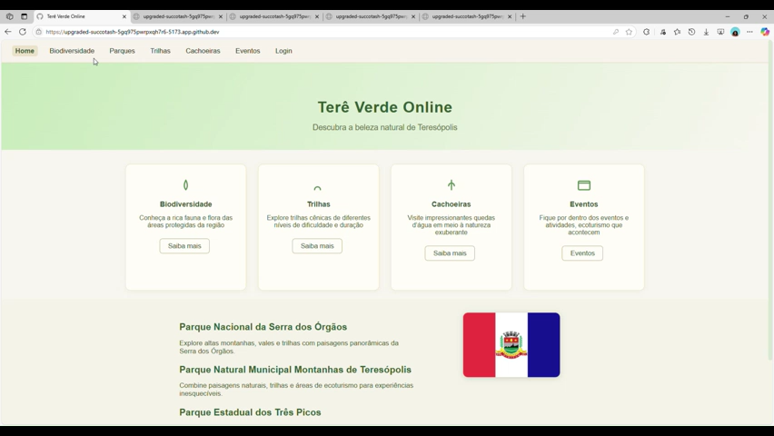
Demonstração

Slide 8
Estrutura do Código – Back-End
📁 tere-verde-online/backend/ Organização modular, com rotas separadas por entidade e seguindo boas práticas REST:
🔹 Principais Diretórios e Arquivos:
Routes/ – Rotas organizadas por entidade:
admins.py, auth.py, biodiversity.py, events.py, parks.py, trails.py, waterfalls.py
auth_utils.py – Lógica de autenticação com JWT
database.py – Configuração do SQLite e conexão com o ORM
schemas.py – Definição de modelos Pydantic para validação de dados
main.py – Ponto de entrada da aplicação FastAPI
requirements.txt – Dependências do projeto
teredeverde.db – Banco de dados SQLite gerado
🛠️ APIs Organizacionais: Endpoints RESTful separados por módulos, como:
GET /trails, POST /parks, PUT /events/{id}, DELETE /waterfalls/{id}

Slide 9


REPOSITÓRIO GITHUB
Vamos ao repositório ver os seguintes:
Arquivo README.md
Escopo.md
Dois(2) protótipos
Lista de Requisitos
https://github.com/t-guedes/tere-verde-online

Slide 10
RECURSOS FUTUROS
Aprimoramento das rotas e validações para garantir máxima segurança e integridade dos dados
2. Testes automatizados para garantir estabilidade e desempenho
3. Documentação completa da API para facilitar integrações futuras e colaboração com outros desenvolvedores ou órgãos públicos
4. Abertura para feedback de usuários reais – guias, turistas, gestores – para evoluir o sistema conforme as demandas reais
5. Exploração de oportunidades como integração com sistemas de monitoramento ambiental, geração de relatórios para órgãos públicos e, futuramente, com aplicativos móveis
DESAFIOS: Garantir atualização constante e segurança dos dados
SOLUÇÕES: Boas práticas de desenvolvimento, testes rigorosos e diálogo com a comunidade usuária

Slide 11
CENTRO UNIVERSITÁRIO SERRA DOS ÓRGÃOS
Curso: Análise e Desenvolvimento de Sistemas
Não tenha medo de falhar, tenha medo de não tentar.

